Slide 2
MENTE SAUDÁVEL E
PARCERIA DE QUALIDADE

Slide 3

Como podemos estar adequadamente capacitados para servir efetivamente?

Slide 4

Estamos nos preparando, o melhor instrumento, para servir e testemunhar?

Slide 5
Parte I: O valor do poder intelectual

Slide 6
2 Crônicas 2:12
“Disse mais Hirão: Bendito seja o Senhor, Deus de Israel, que fez os céus e a terra; que deu ao rei Davi um filho sábio, dotado de discrição e entendimento, que edifique casa ao Senhor e para o seu próprio reino”.

Slide 7
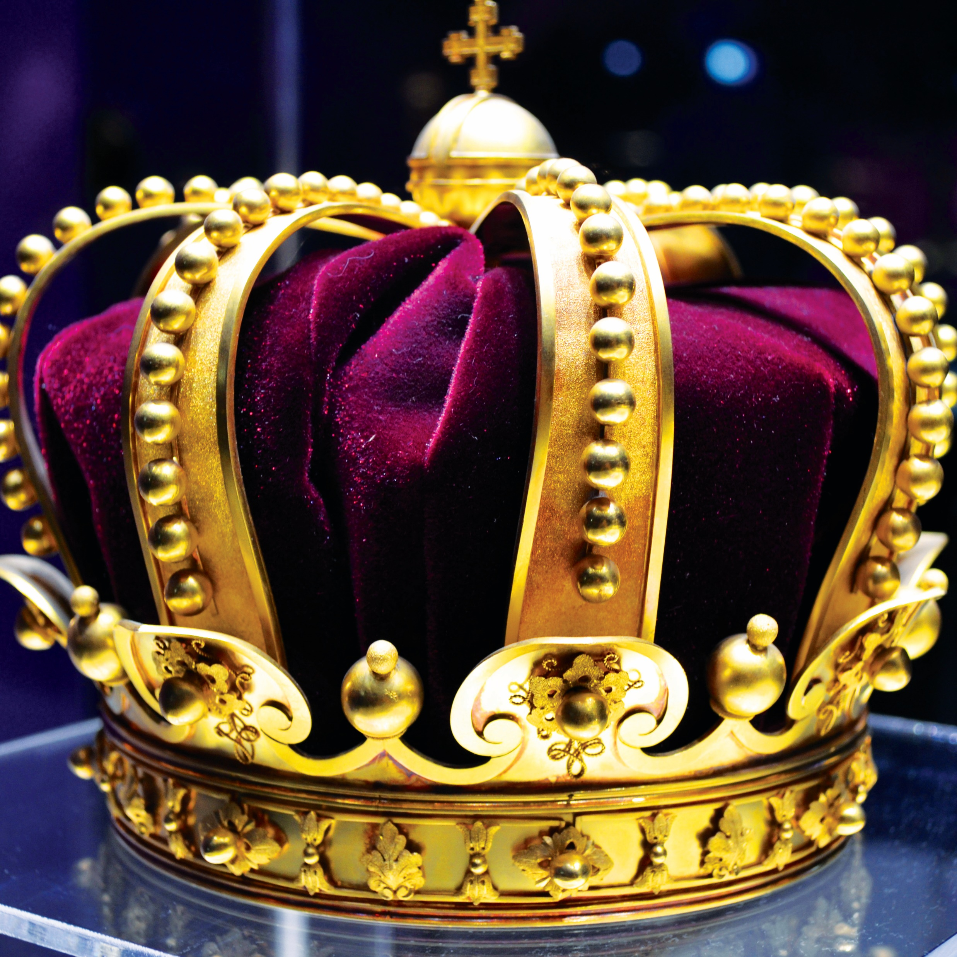
Salomão, o sábio, levou o antigo Israel a sua idade de ouro.

Slide 8
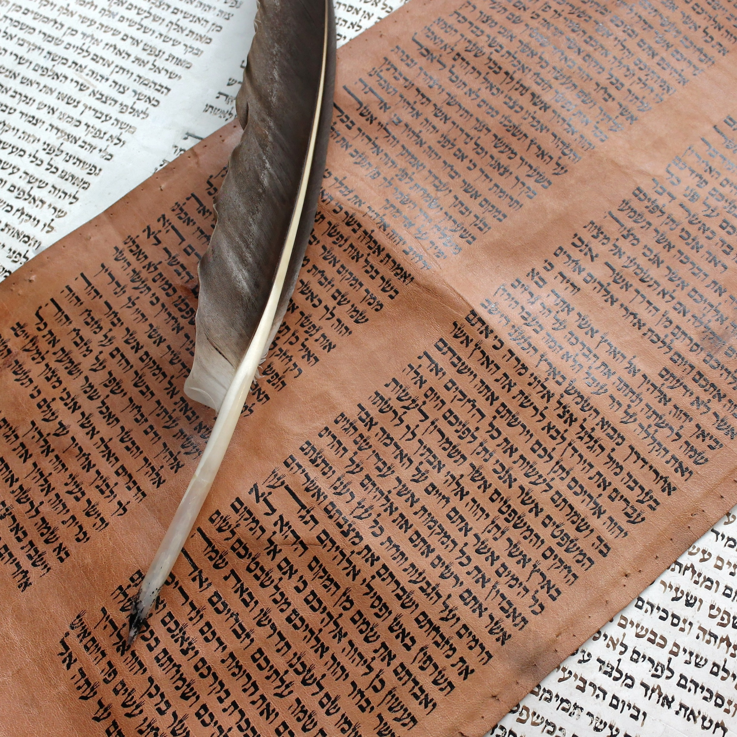
Daniel era conhecido como um excelente líder político em uma terra estrangeira, e nós devemos a ele um extenso registro de profecias bíblicas.

Slide 9
Daniel 1:17
“Ora, a estes quatro jovens Deus deu o conhecimento e a inteligência em toda cultura e sabedoria; mas a Daniel deu inteligência de todas as visões e sonhos”.

Slide 10
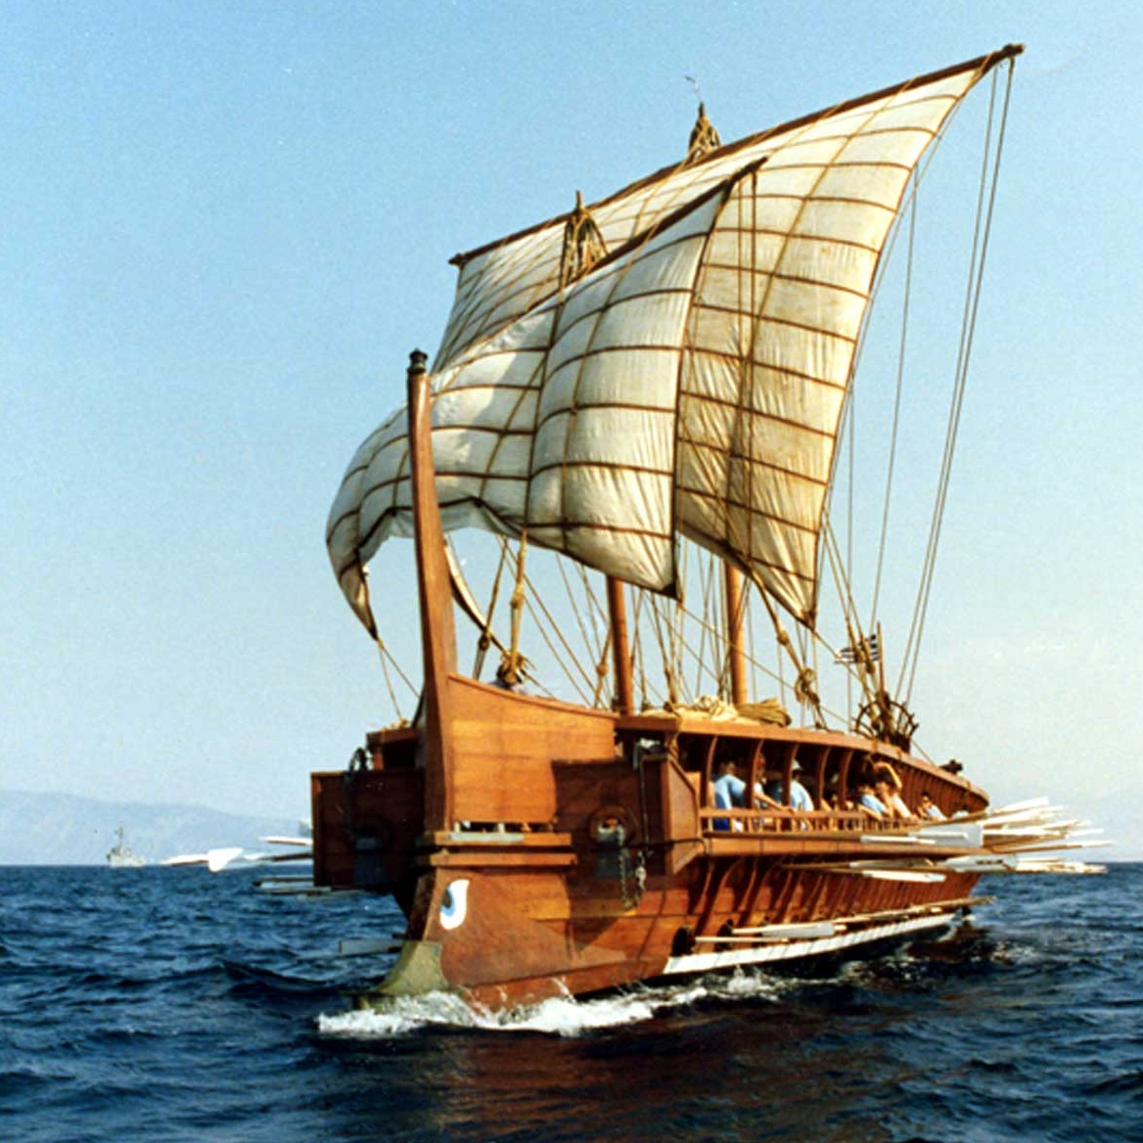
O apóstolo Paulo foi o missionário de maior sucesso da igreja primitiva.

Slide 11
(Atos 26:24).
Dizendo ele estas coisas em sua defesa, Festo o interrompeu em alta voz: ‘Estás louco, Paulo! As muitas letras te fazem delirar!’”.

Slide 12
1 Coríntios 14:15
“Que farei, pois? Orarei com o espírito, mas também orarei com a mente; cantarei com o espírito, mas também cantarei com a mente”.

Slide 13
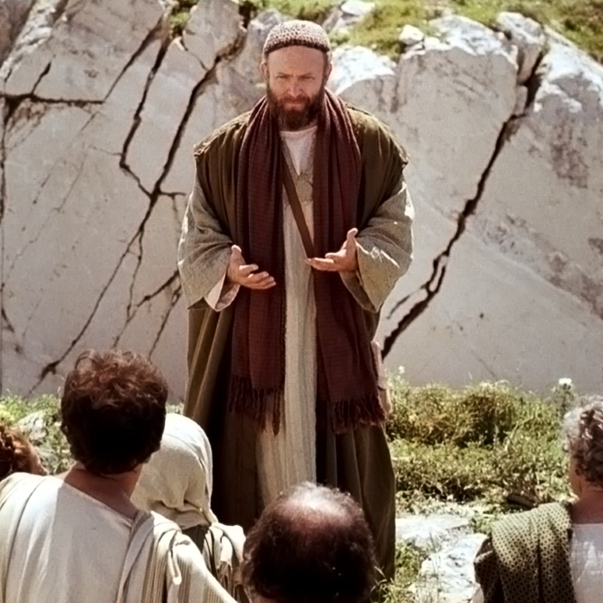
Paulo era tanto uma pessoa cheia do espírito quanto um homem de inteligente.

Slide 14

Os crentes que desenvolvem seus intelectos estão em uma boa posição para se associarem efetivamente.

Slide 15

Uma razão é que eles geralmente exercem uma influência maior em seu ambiente; o resultado é maior potencial de testemunho.

Slide 16

Outra razão é a probabilidade de eles estarem recebendo mais pelo trabalho que realizam; portanto, eles dispõem de mais recursos para apoiar a missão de Deus.

Slide 17
Atos 7:22
“E Moisés foi educado em toda a ciência dos egípcios e era poderoso em palavras e obras”.

Slide 18

Não devemos confundir clareza intelectual com realizações acadêmicas.

Slide 19
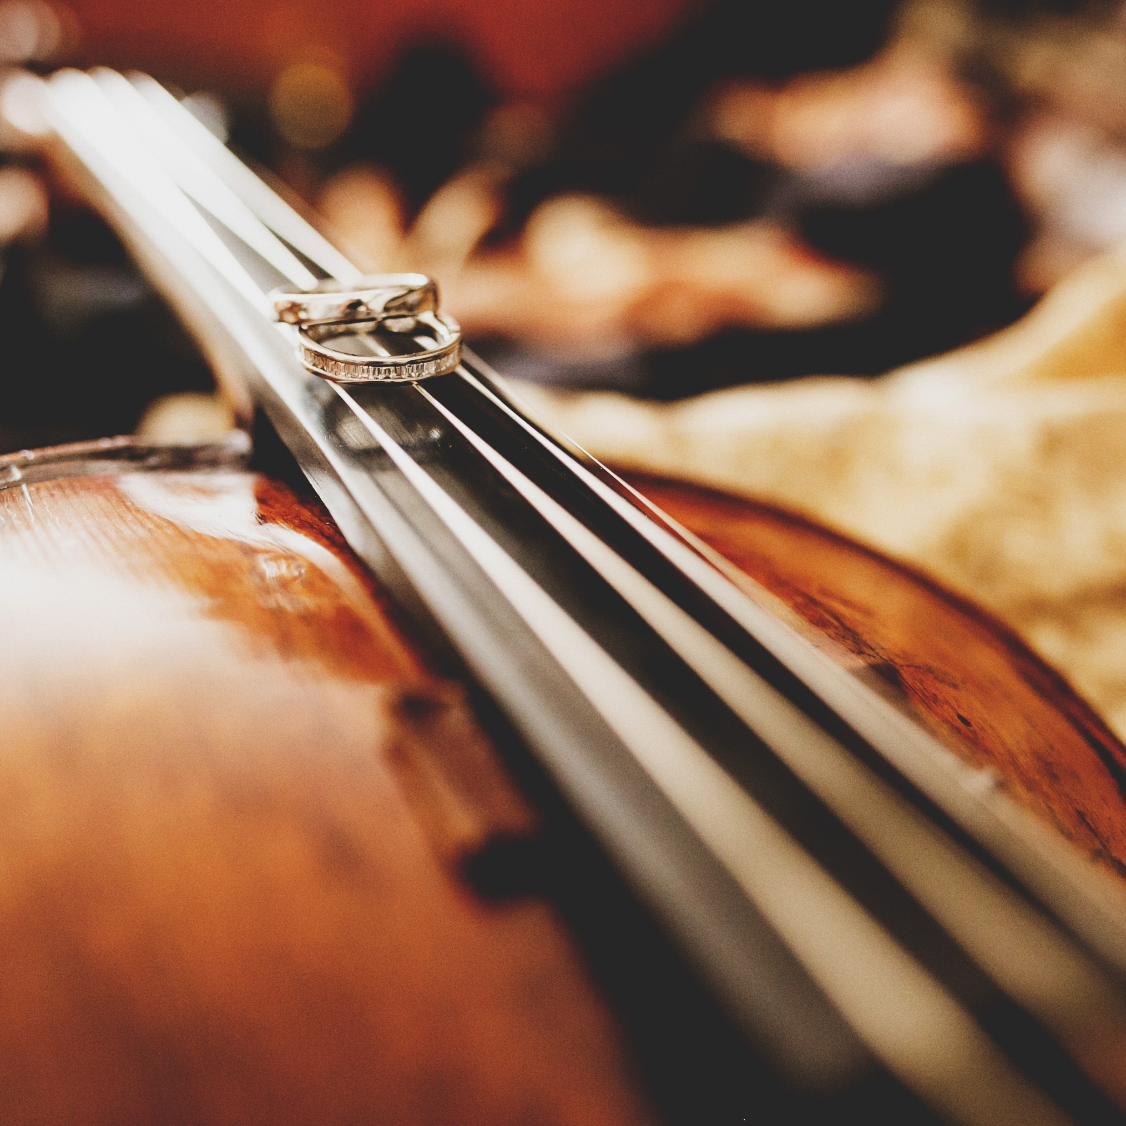
a inteligência existe e se manifesta de várias formas: verbal, visual, física, musical, matemática e lógica – introspectiva e interpessoal.

Slide 20
Parte II: Uma mente capacitada

Slide 21
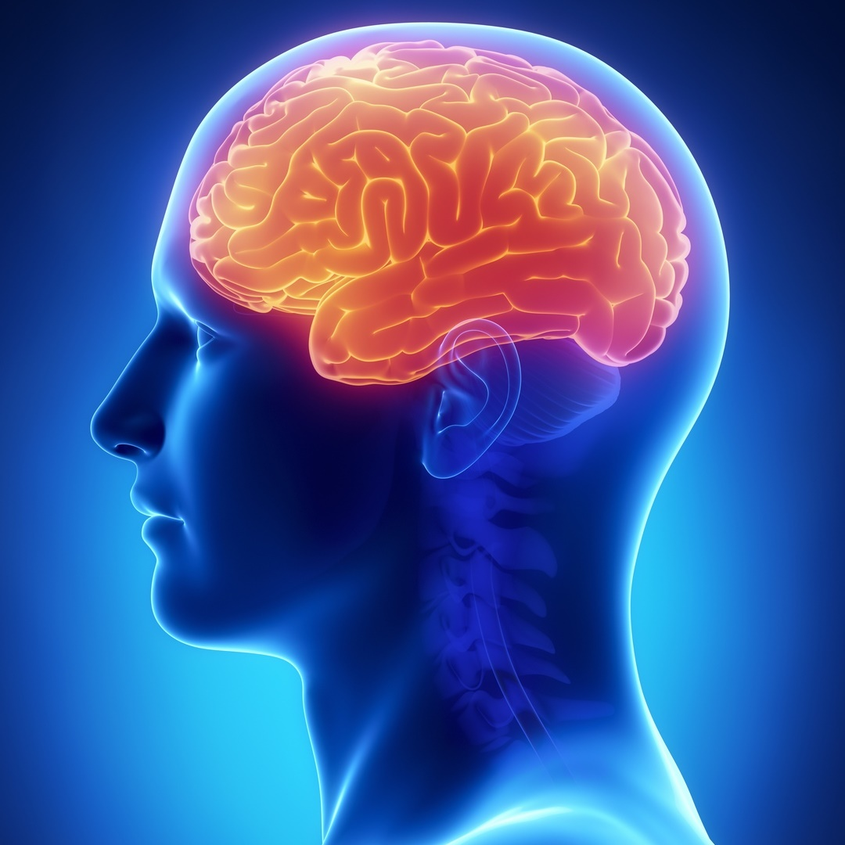
a origem do poder intelectual
Embora admitamos o poder da hereditariedade, é difícil negar a realidade do desenvolvimento do poder intelectual.

Slide 22
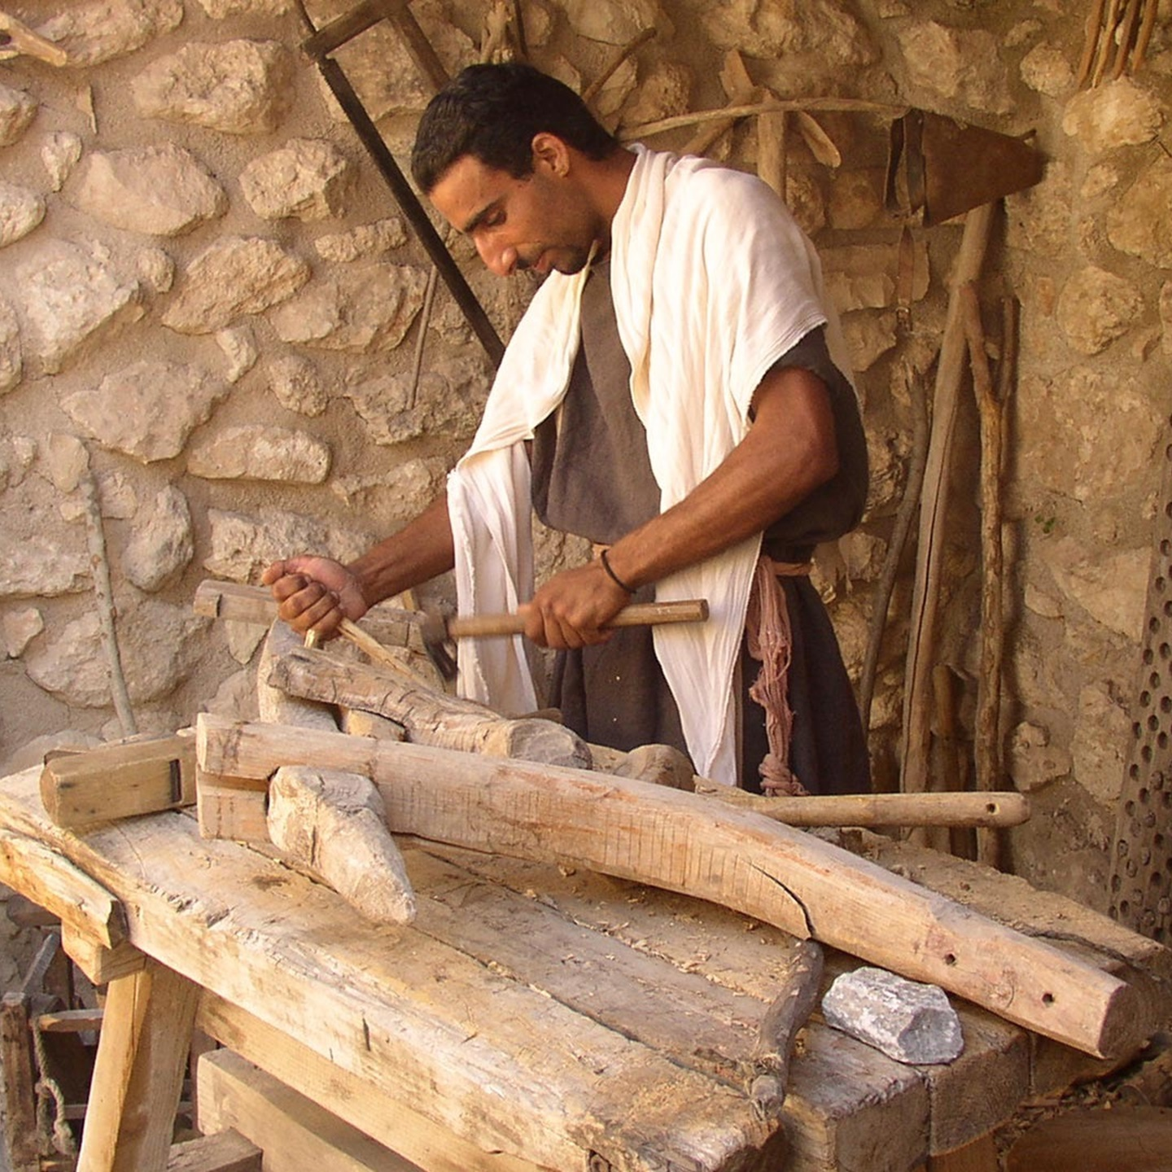
Bezalel e Ooliabe

Slide 23
Êxodo 31:3
“E o enchi do Espírito de Deus, de habilidade, de inteligência e de conhecimento, em todo artifício”.

Slide 24
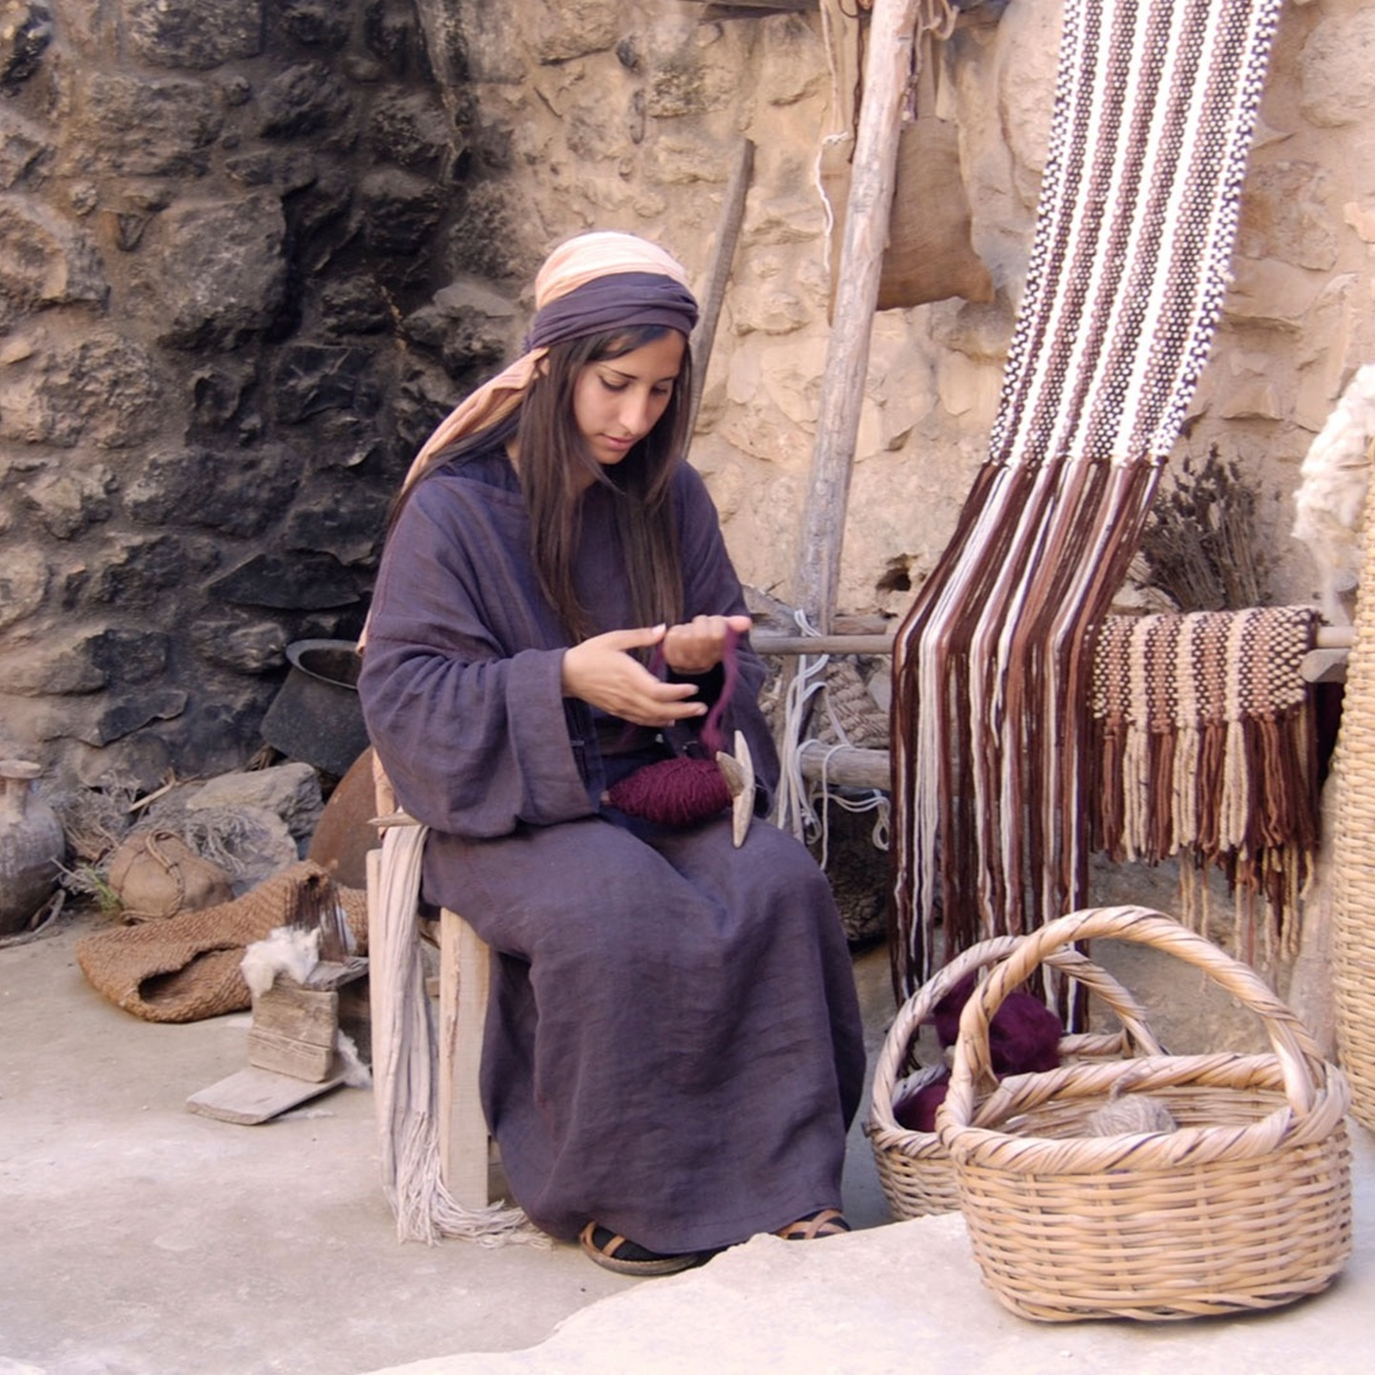
O conhecimento é adquirido por meio do processo de aprendizagem e as habilidades são forjadas por meio da prática regular.

Slide 25

Requer investimento pessoal, humildade para aprender com os outros e perseverança.

Slide 26

O processo de aprendizagem é altamente facilitado pela condição física do aprendiz.

Slide 27
Daniel 1:16
“Com isto, o cozinheiro-chefe tirou deles as finas iguarias e o vinho que deviam beber e lhes dava legumes”.

Slide 28
Daniel 1:20
“Em toda matéria de sabedoria e de inteligência sobre que o rei lhes fez perguntas, os achou dez vezes mais doutos do que todos os magos e encantadores que havia em todo o seu reino”.

Slide 29

Além de conhecimentos e habilidades, Bezalel, o artista e artesão, é apresentado como uma pessoa cheia do espírito.

Slide 30

“Ruach Elohim” é uma referência ao Espírito de Deus, que pairou sobre a água no início da semana da Criação.

Slide 31
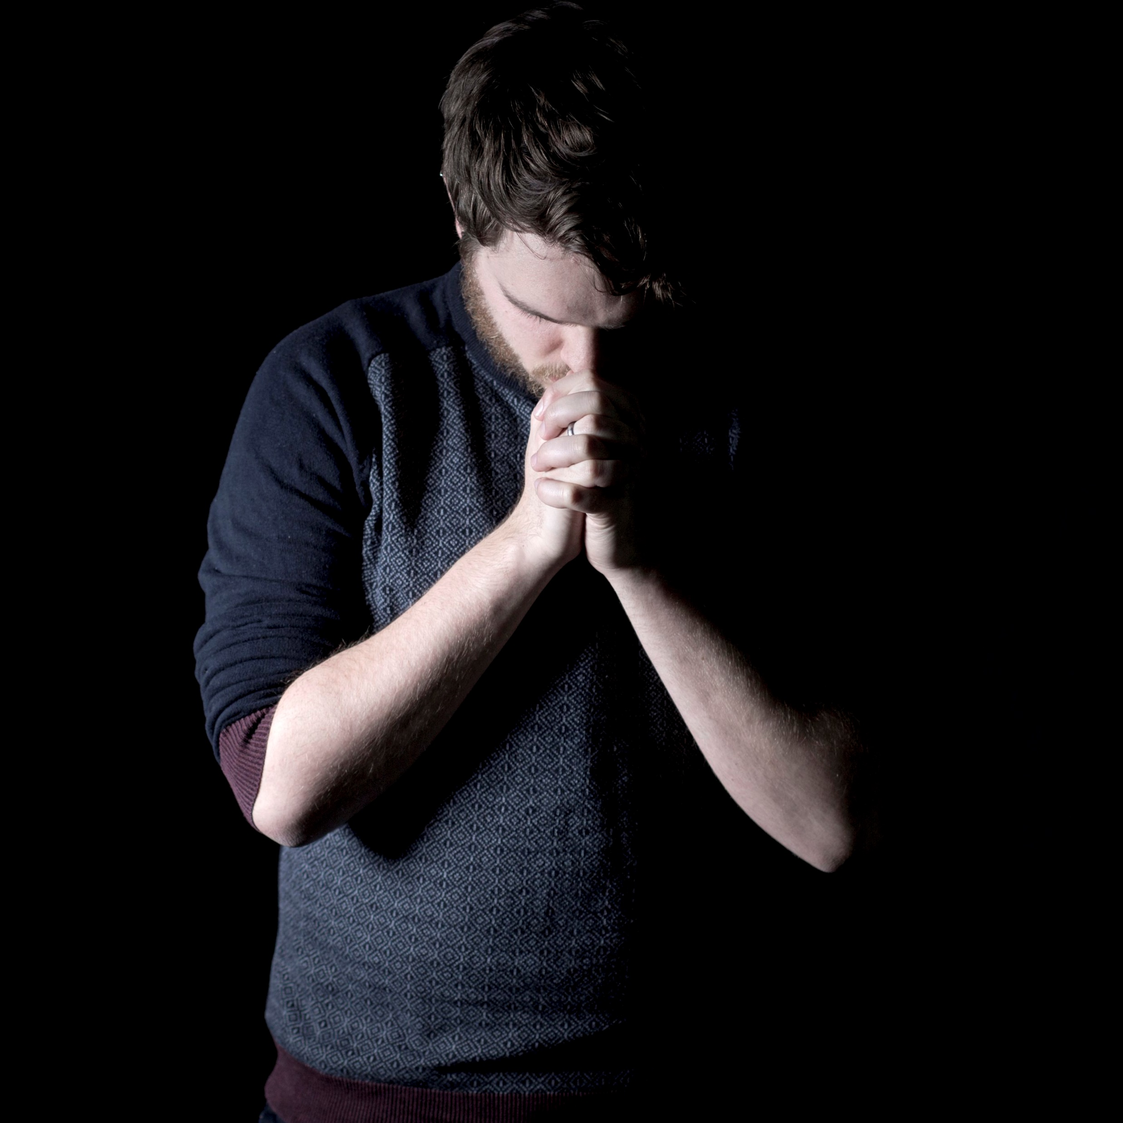
Deus quer nos encher com o Seu Espírito para liberar nosso potencial intelectual: bata, procure, peça e receberemos.

Slide 32
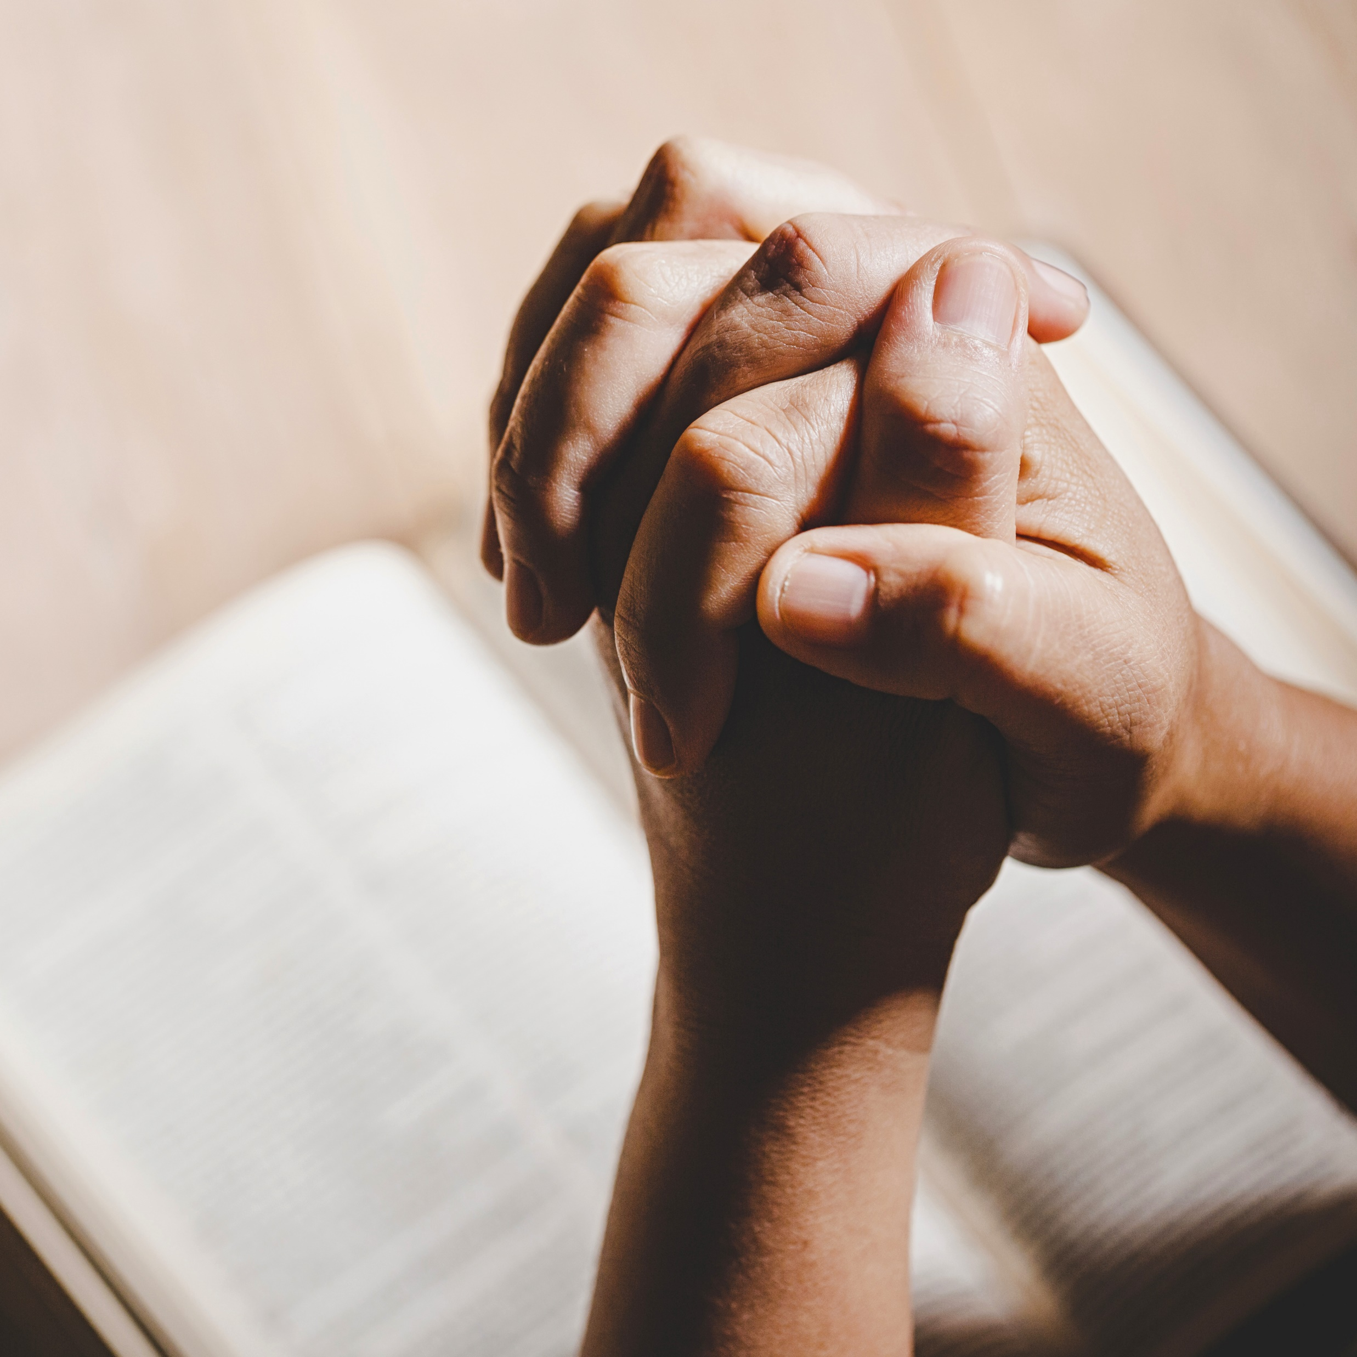
Uma mente fortalecida é uma combinação de poder mental e discernimento para conhecer e fazer o que é certo.

Slide 33
Provérbios 9:10
“O temor do Senhor é o princípio da sabedoria, e o conhecimento do Santo é prudência”.

Slide 34
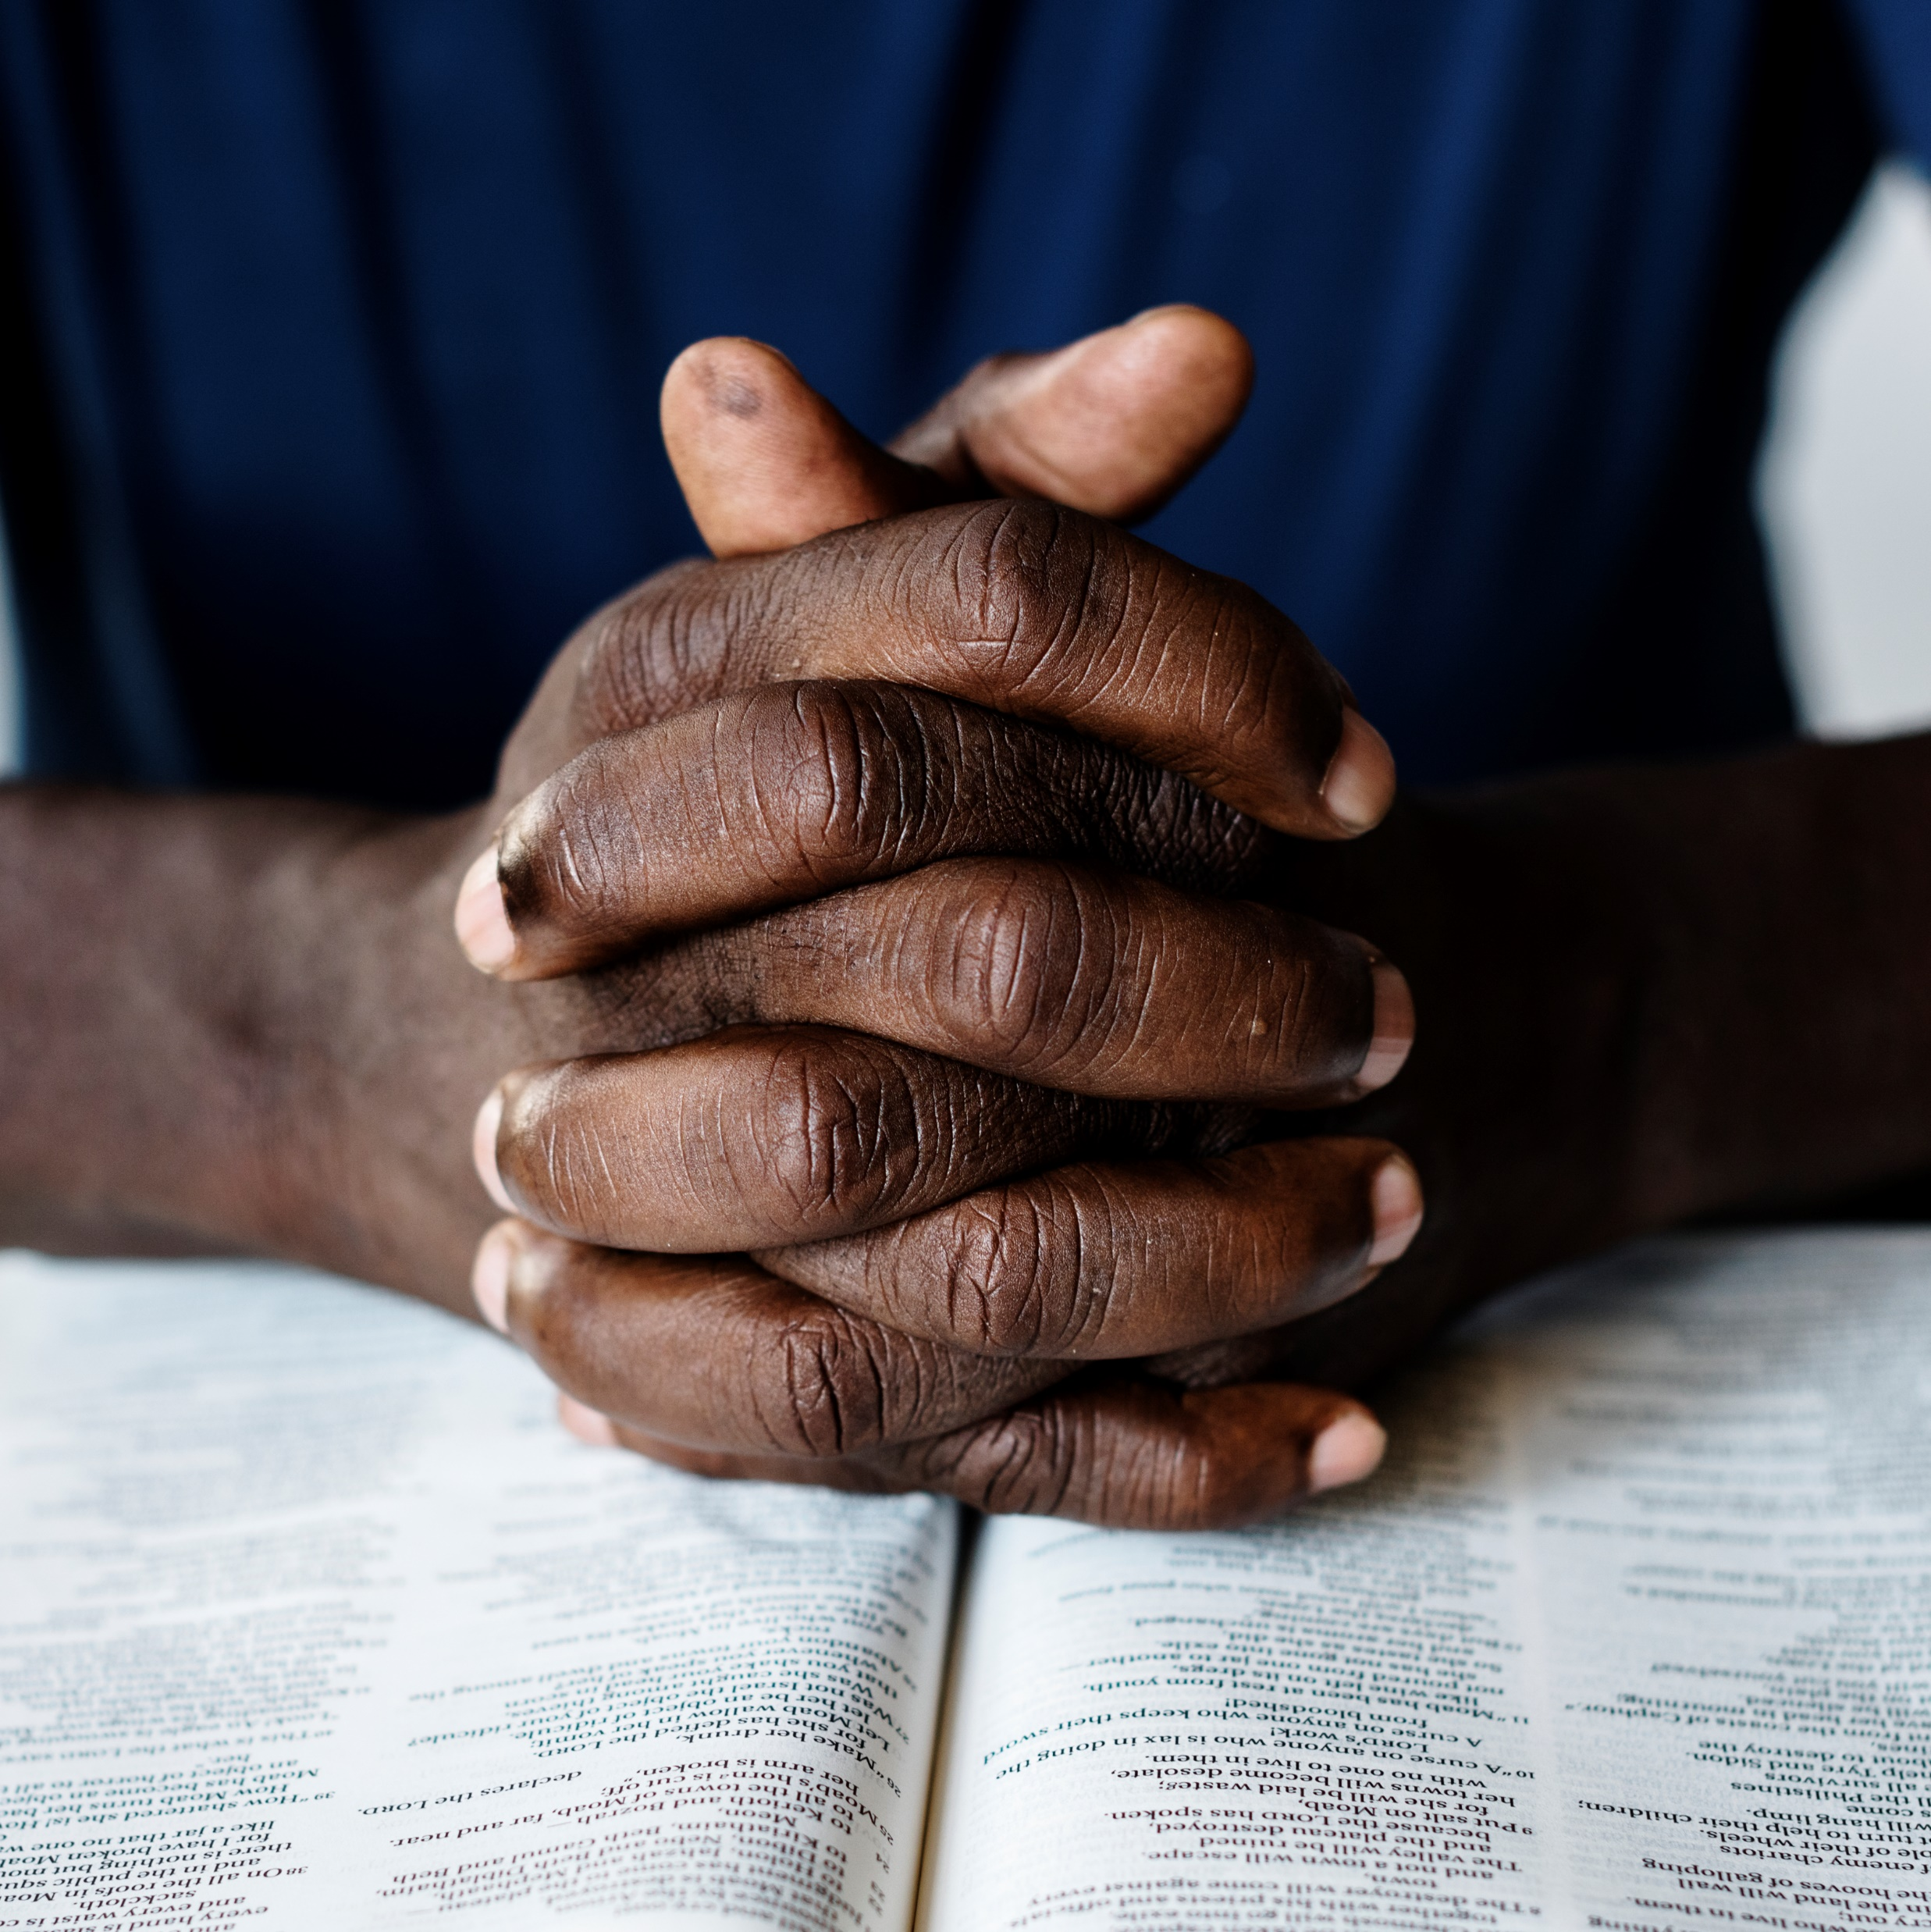
Temer o Senhor é respeitar e se submeter a Deus e não tentar agir como um ídolo para os outros e para si mesmo.

Slide 35
O Grande Conflito, p. 94
“O esforço para aprender as grandes verdades da revelação, comunica frescor e vigor a todas as faculdades. Expande a mente, aguça a percepção, amadurece o juízo”.

Slide 36
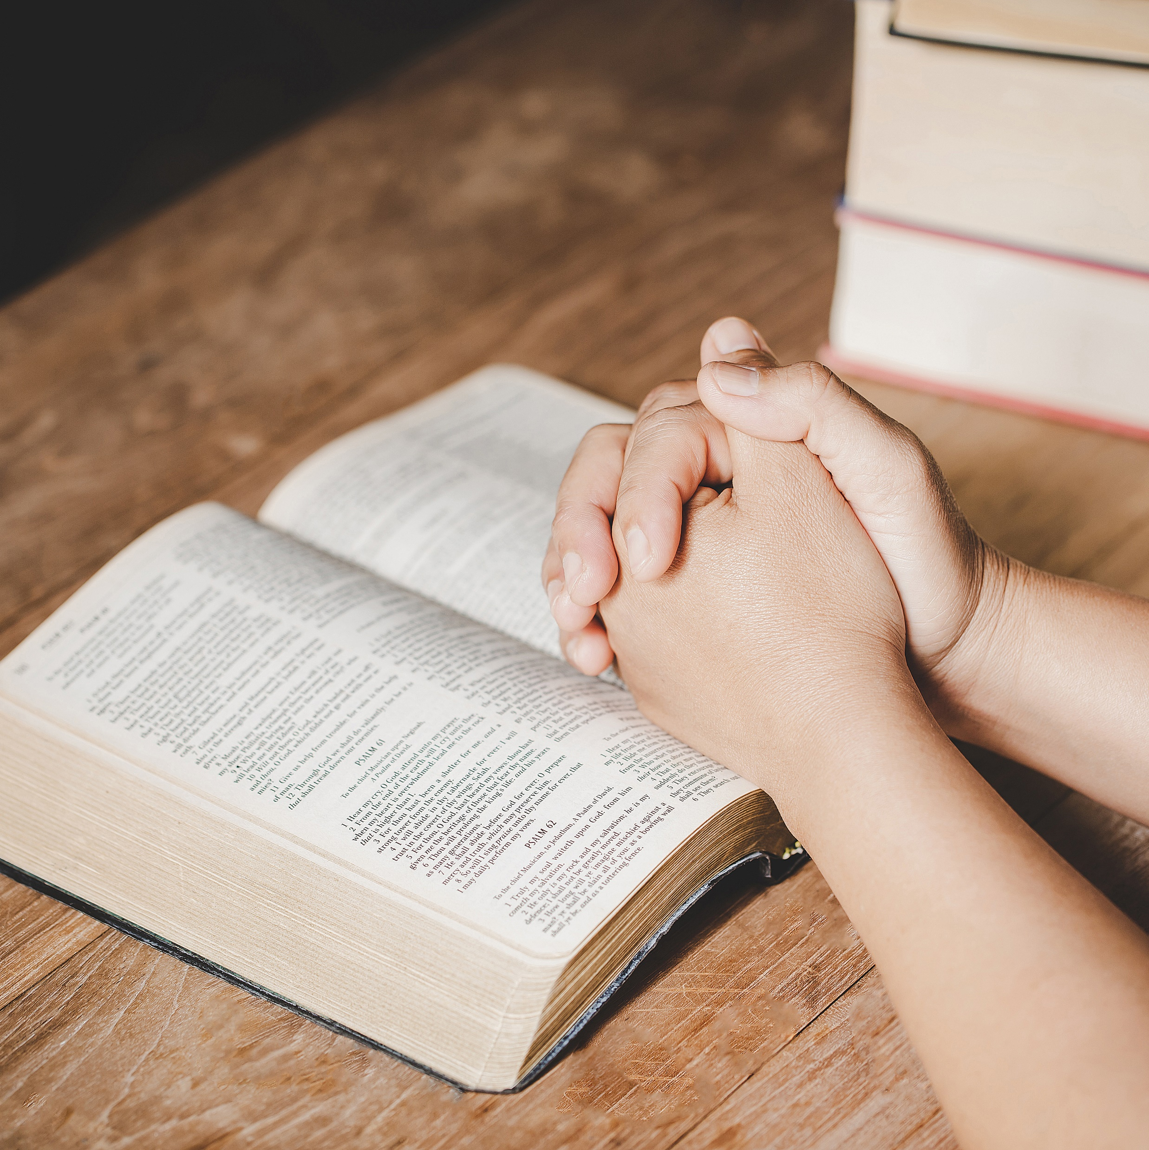
Deus capacita pessoas que enaltecem a Palavra Viva e se alimentam da Palavra.

Slide 37
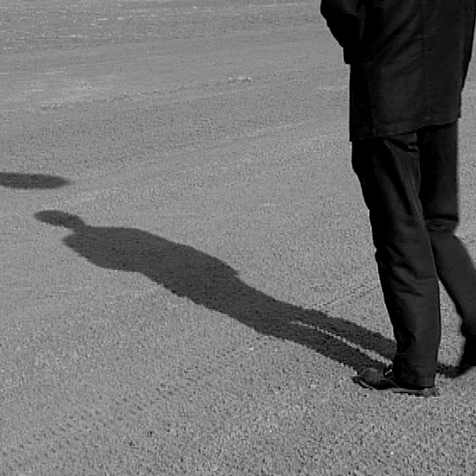
Bezalel literariamente significa “à sombra de El”.
Esta Foto de Autor Desconhecido está licenciado em CC BY-SA

Slide 38

Bezalel encontrou sua identidade em um relacionamento íntimo com Deus.

Slide 39

O objeto ou pessoa ao qual a sombra está ligada decide a direção para onde ir e a sombra segue fielmente.

Slide 40
Êxodo 31:11
“Eles farão tudo segundo tenho ordenado”.

Slide 41

Eles mantêm seu trabalho e vida com escrupulosa fidelidade ao padrão estabelecido pelo Arquiteto Divino.

Slide 42
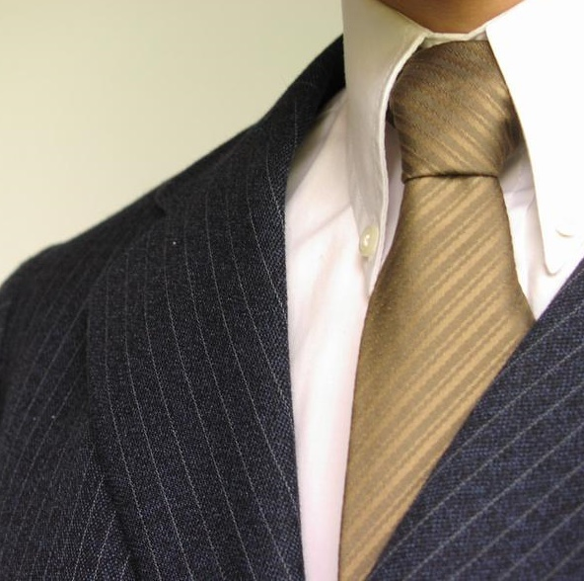
Podemos nos unir a Deus apenas com o que Ele nos deu. Entretanto, não é raro que nosso potencial real, o potencial mental, permaneça latente ou inativo.

Slide 43
Conselhos sobre Mordomia, p. 76
“O desígnio de Deus era que suas faculdades físicas e mentais fossem empregadas. Alguns não têm aproveitado da melhor maneira as aptidões que Deus lhes concedeu”.

Slide 44
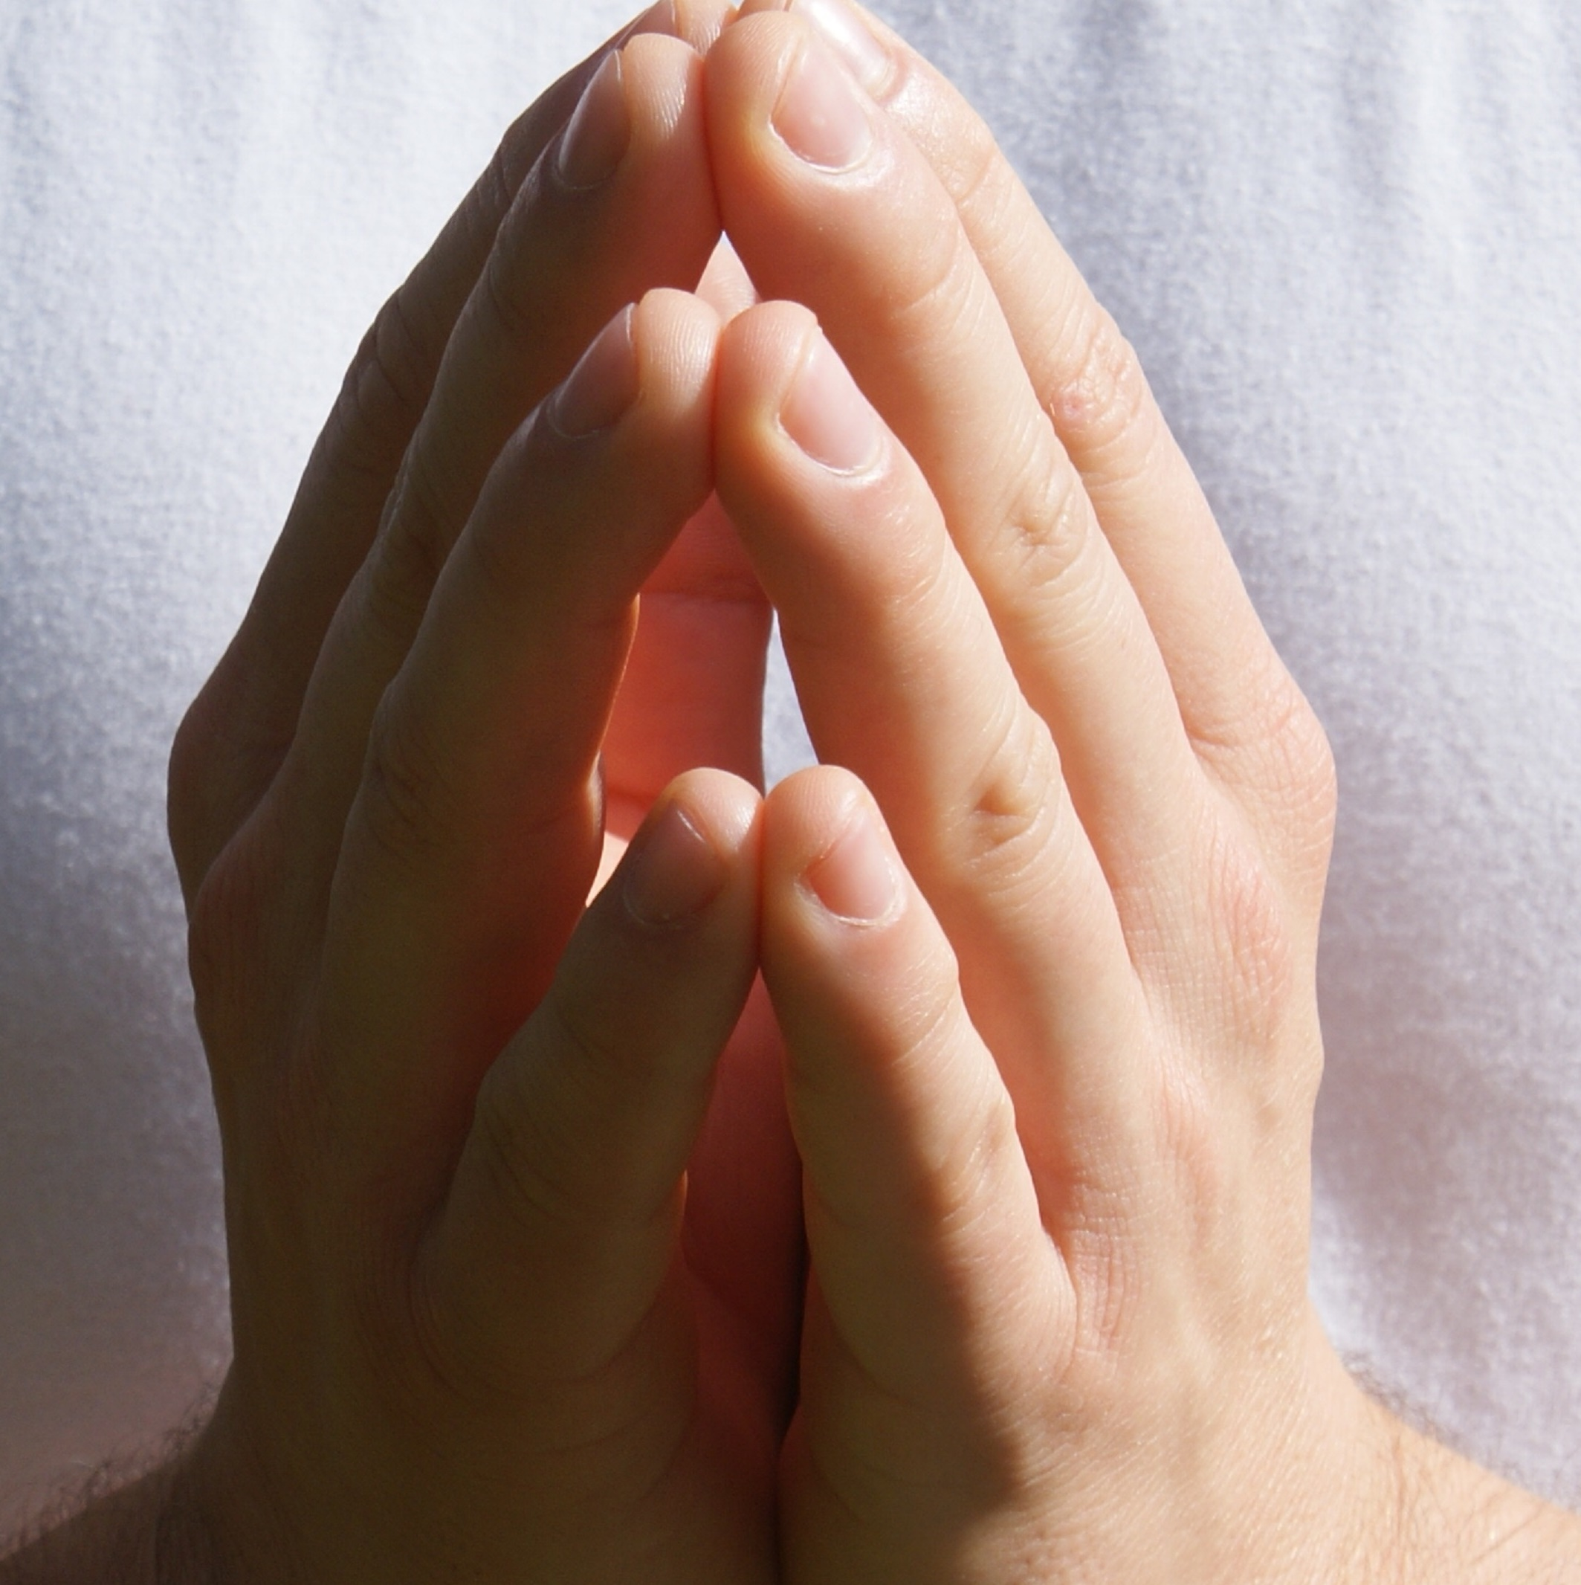
O Senhor está nos desafiando a desenvolver uma mente fortalecida para melhorar a qualidade de nosso serviço. Como eu respondo ao Seu chamado hoje?

Slide 45

Meu pacto
Estabelecer um novo hábito saudável, para melhor servir ao Senhor com a minha mente

